Slide 1
Darmstadt Data Center
För att er data är mer dyrbar än pengar och guld!

Slide 2
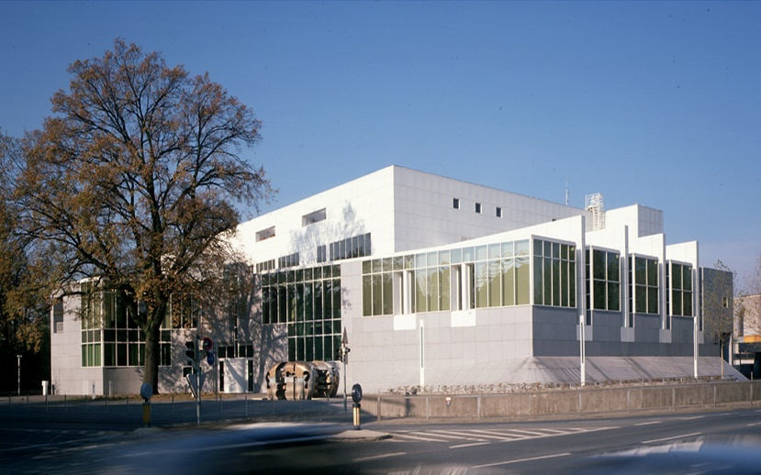
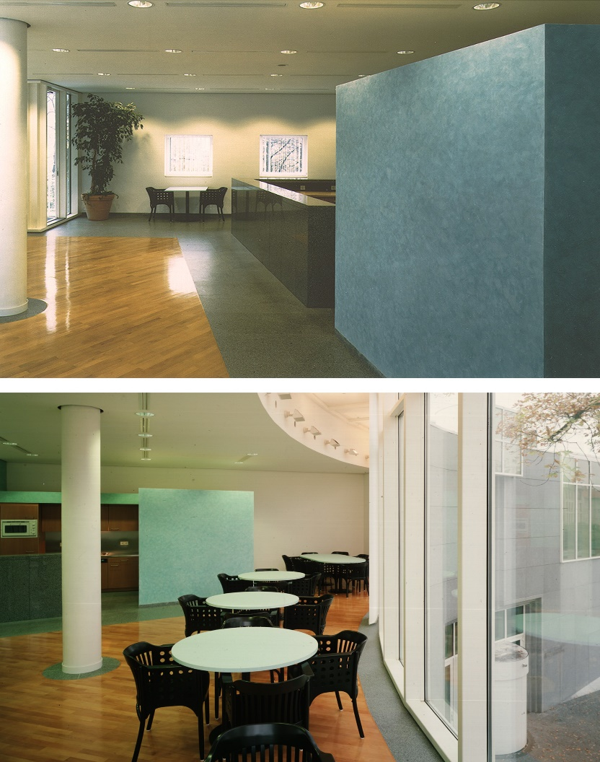
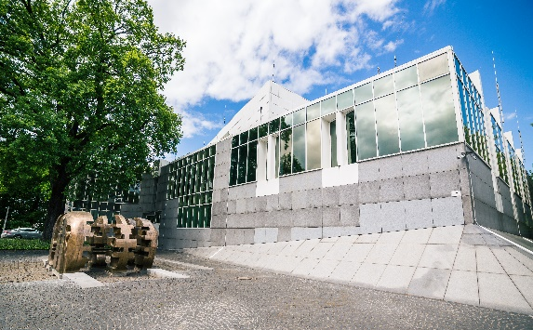
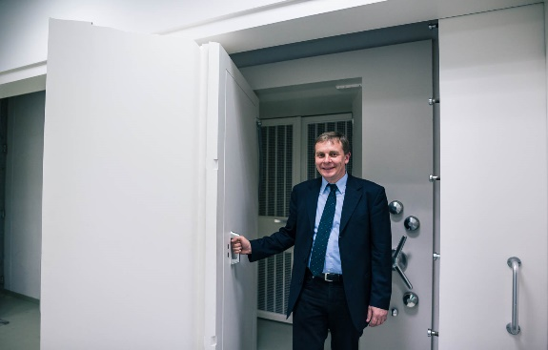

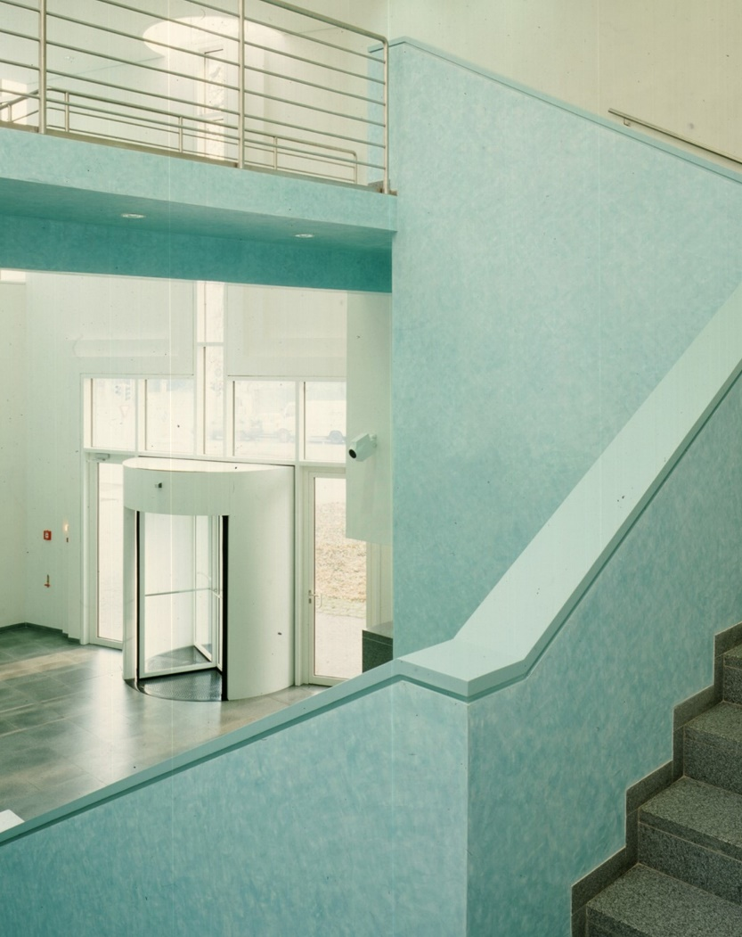
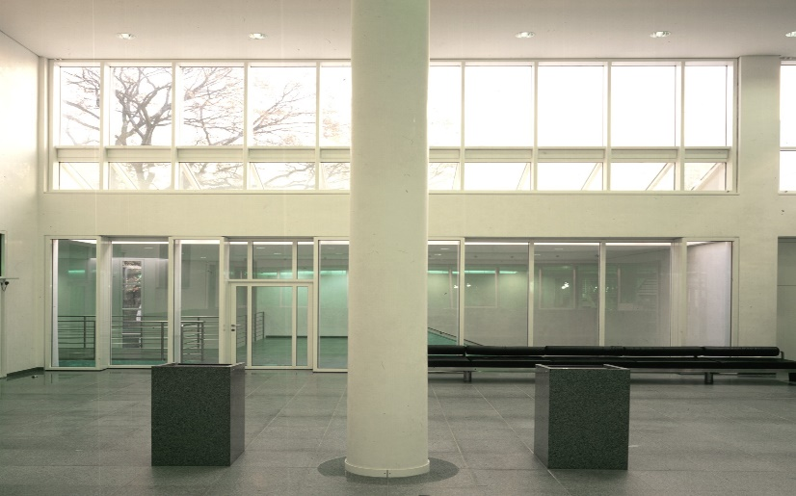

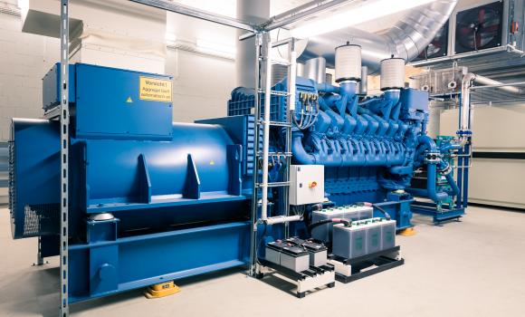
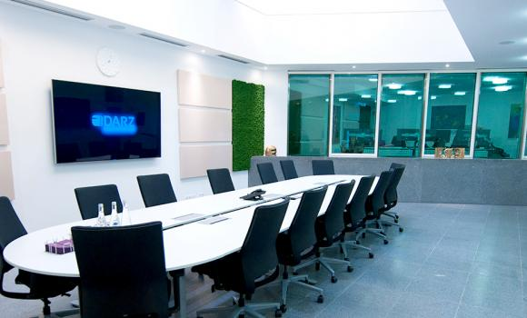
Hess Central Banks
Tidigare Valvbygnad

Slide 3
DARZ – Komplett-IT-Service-Leverantör

Slide 4
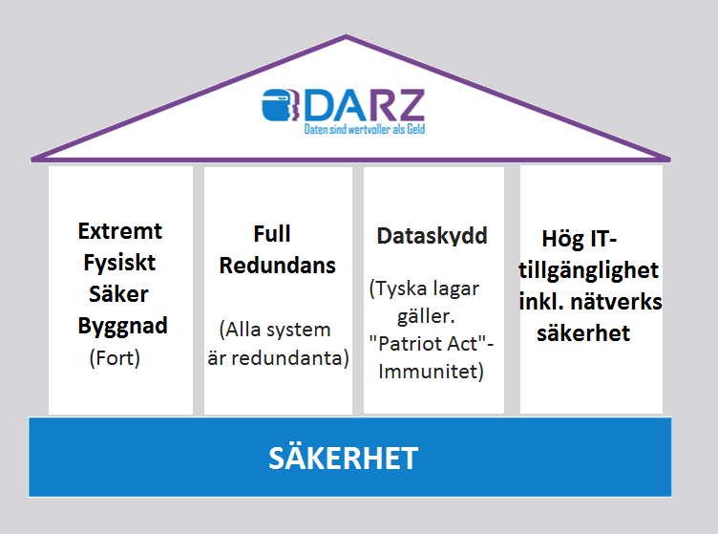
Generell Information
Ett unikt datacenter i Hessian Central Banks tidigare “valv”-byggnad
Som en Komplett serviceleverantör står DARZ för:
Hög säkerhet.
Hög kvalitet och tillgänglighet.
Stor anpassbarhet och skalbarhet
'Made in Germany’ - kvalitetsnivå.

Slide 5
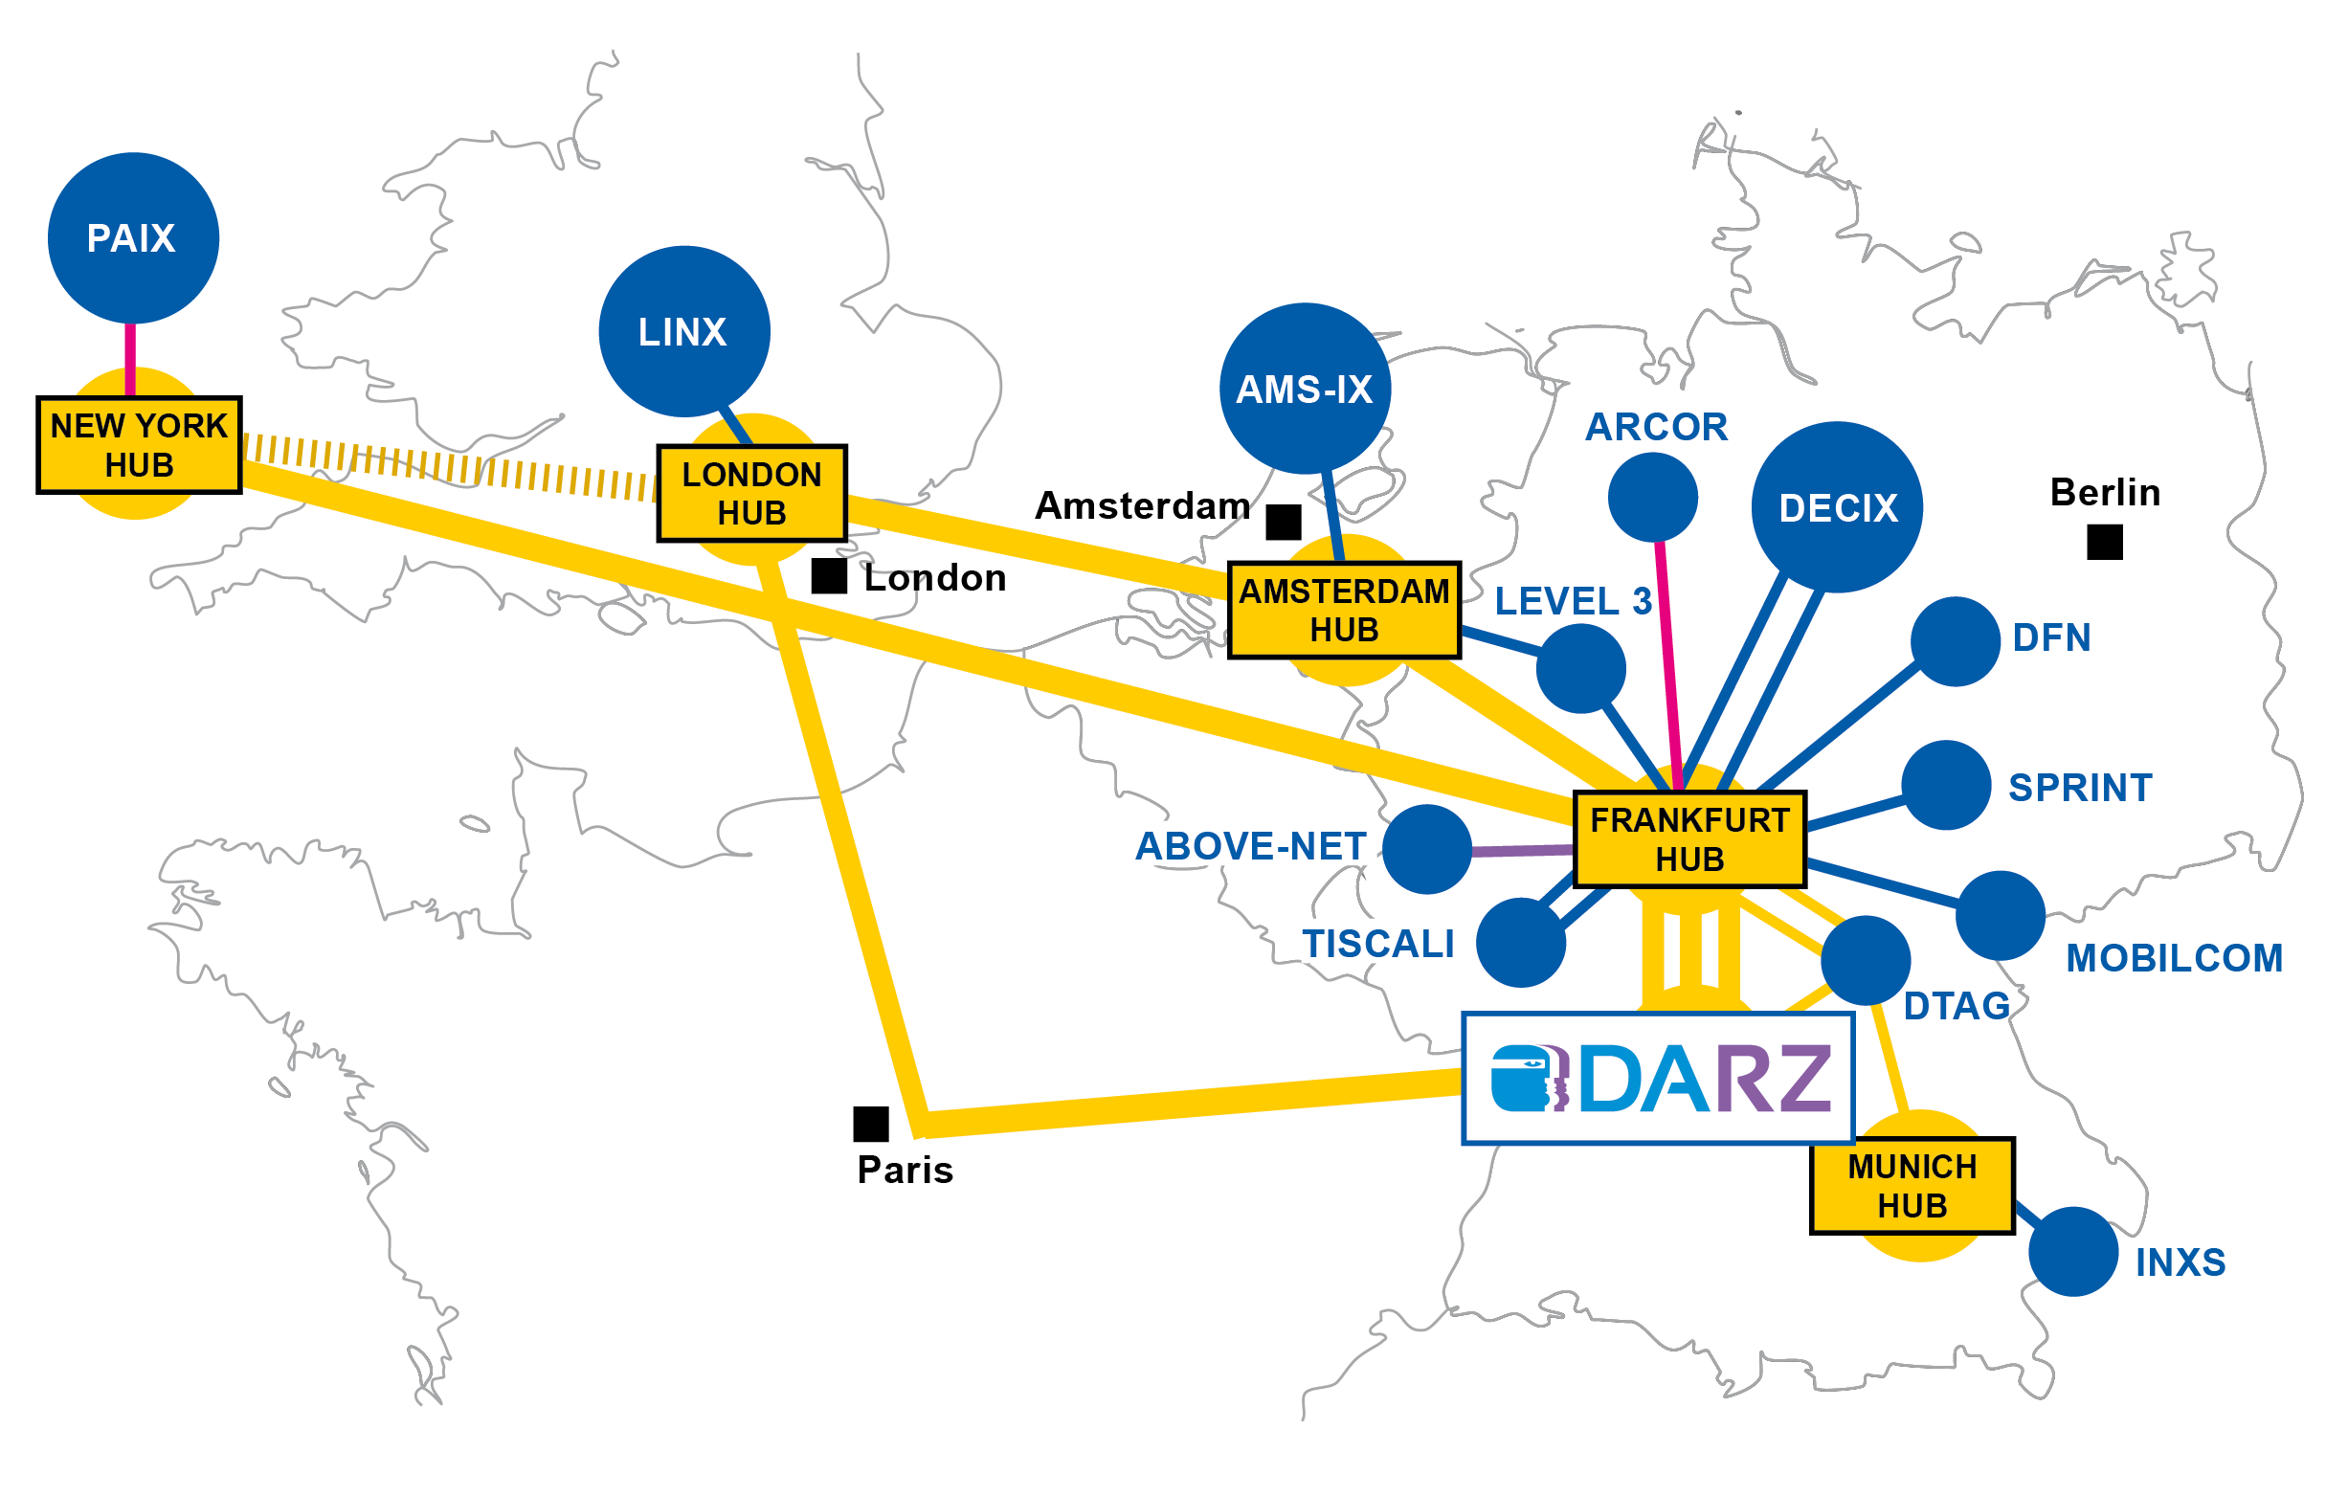
Generell Information
DARZ kombinerar
Säkerställer högsta standarden av fysisk säkerhet och driftstillgänglighet.
Permanent hög tillgänglighetsnivå (TÜV Rhineland Level III+).
Redundant fiberkabel kopplar DARZ med main campus of Internet Exchange Point DE-CIX.
Leverantör-neutral.
Bombkällare för arkivering och bevaring under tre elektromagnetiskt skyddade valv.

Slide 6
Produkter
Perfekta lösningar skräddarsydda för ert businessuppdrag.
Colocation/ Housing/ Hosting
Rack
Privat Rum
Safe (Rack, Privat Rum)
Uppkoppling / MAN / WAN
Internet, Ethernet
Delad Internetanslutning
Brandvägg och Säkerthetskopieringstjänster
Förvaringstjänster
Dark Fiber Ring uppkoppling till Frankfurt Datacenters
Managed Services
IaaS (Public, private och private shared)
Public och Private lösningar i Colocation
NPSaaS (NetApp privat lagring som en Tjänst)
Bevakning och drift upp till Applikationsnivå
Arkivering som en Tjänst (Audit Compliant)

Slide 7
Produkter
Anpassade tjänster
Skalbara IT-lösningar grundade på den modernaste infrastrukturen
Permanent IT-bevakning och detaljerad rapportering
Samarbete med de bästa IT-expert-entreprenörerna
Varierbara, prestationsorienterade tjänstekostnader istället för permanenta kostnader
Beräkningsbara tjänstekostnader istället för riskfyllda investeringar och högre avskrivning
Garanterad service 24/7/365
Fjärrstyrning
Testlaboratorium
Arbetstrum och logi
Nöd-arbetsplatser
Logi under migrering
Notes:
3.

Slide 8
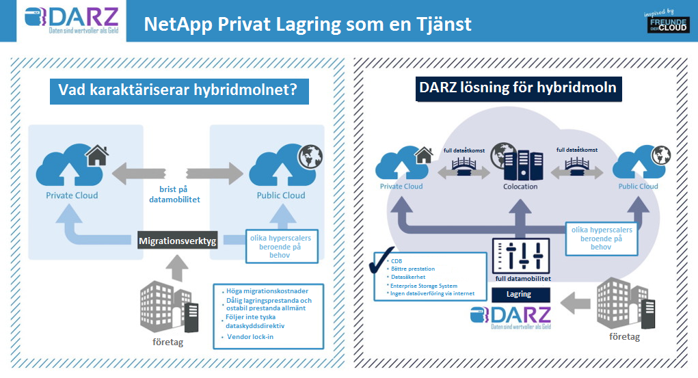
Första riktiga hybrid-molntjänsten

Slide 9




Certifiering

Slide 10


Utmärkelser och Priser
«Bästa Datacentret i Tyskland 2015»
«Best In Cloud 2015»

Slide 11
Kontakt
Jevgenij Peyss
Chef för affärsutveckling
Telefon: 06151 8762 122
E-post: j.peyss@da-rz.de
Webb: www.da-rz.de
Adress:
DARZ GmbH
Julius-Reiber-Str. 11
64293 Darmstadt

Slide 12


